Slide 1


LI4
Escola de Engenharia
Departamento de Informática
Mestrado integrado em Engenharia Informática
2017/2018
”GuguDadah”
Carlos Campos
Diana Costa
Marcos Pereira
Sérgio Oliveira
Vítor Castro
Braga, Março de 2018

Slide 3
Parte I
Fundamentação

Slide 4
Contextualização
Motivação e Objetivos
Definição da Identidade do Sistema a Desenvolver
Análise de Viabilidade
Identificação dos Recursos Necessários
Modelo de Sistema
Definição de Medidas de Sucesso
Plano de Desenvolvimento

Slide 5
Contextualização
Necessidade de produção contínua e rápida por parte das empresas, para singrar nos mercados económicos;
Aumenta a carga horária dos trabalhadores -> problema sério para quem tem filhos torna-se difícil arranjar alguém para tomar conta dos filhos;
“Bebés & Companhia” possui uma cadeia de infantários espalhados pela grande Lisboa:
- maioria dos seus funcionários estão na faixa etária dos vinte
- dispõem de tempo livre para horário extra
- viram aqui uma ótima oportunidade.
- Surge, assim, a ideia de fazer um serviço ao domicílio de babysitting;
Realização de inquéritos:
- disposição para trabalhar horas extra
- disponibilidade para horas tardias e para deslocações ao domicílio
-> Sem necessidade de contratação de agentes externos ao infantário!
É criada a plataforma “GuguDadah”.

Slide 6
Motivação
Dificuldade de encontrar alguém que seja responsável para tomar conta dos nossos filhos a horas tardias, ou a falta de disponibilidade dos infantários de tomar conta de crianças adoentadas;
A inexistência de um sistema que permita a requisição de serviços de babysitting online, em Portugal;
A maioria dos trabalhadores dos infantários Bebés & Companhia possuem idade no intervalo dos vinte aos trinta. Têm mais facilidade e disponibilidade para trabalharem em horas não tão comuns;

Slide 7
Objetivos
Disponibilizar uma interface intuitiva que facilite a requisição de serviços de babysitting;
Localização geográfica;
Possibilidade do cliente avaliar determinado babysitter;
Simplificar a deslocação dos funcionários da empresa;

Slide 8
Viabilidade do Sistema
Um sistema ao domicílio 24/365 é um modelo de negócio cada vez mais comum (Amazon, KFC, Burger King,…);
Há cada vez mais abertura do cliente a novas formas de comércio;
Um serviço de babysitting ao domicílio posiciona-se como uma opção de entrada num mercado estável;
O estudo de mercado revelou grande recetividade à possibilidade de agendar um(a) babysitter a qualquer altura do dia;
O serviço está associado a um lugar físico onde se podem conhecer os profissionais, o que aumenta a confiança por parte dos pais;
Alguma potencial falta de confiança é compensada pela presença de avaliações pessoais.

Slide 9
Estabelecimento da Entidade do Projeto
Nome: | GuguDadah
Slogan: | De Pais, Para pais
Categoria: | Babysitting
Características: | Implementação de descontos em serviços
 | Reserva/Requerimento de profissionais para serviço
 | Avaliação dos profissionais
 | Navegação GPS
Faixa Etária: | 20-50
Logótipo:

Slide 10

Logótipo melhorado
Transmite mais profissionalismo
É feito para os pais, não para os bebés
Look moderno e clean

Slide 11
Identificação dos Recursos Necessários
Alocação de um engenheiro de software e quatro programadores (a trabalhar 2h/dia -> 1 homem/mês);
Uso dos computadores disponibilizados pela software house;
Duas reuniões com o infantário Bebés & Companhia:
Para levantamento de requisitos;
Para confirmação do modelo elaborado;
Estudo de mercado para confirmar viabilização do sistema;
Alocação de um servidor a funcionar 24/7;
Aquisição de tablets para desenvolvimento do sistema;

Slide 12
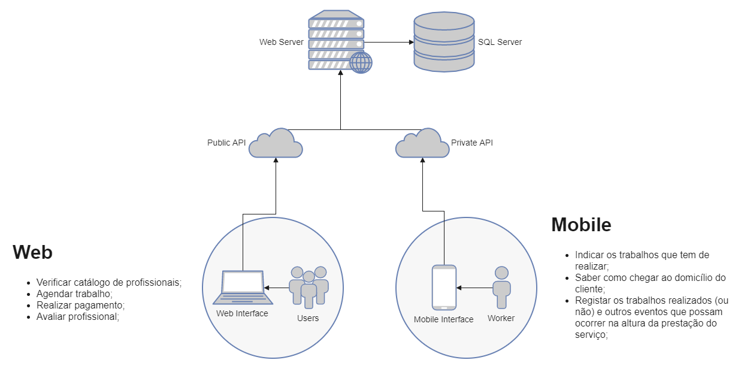
Maquete do Sistema
Servidor ASP.NET ligado a uma base de dados SQL Server;
Expõe API pública disponibilizada através do site e API privada utilizada pela aplicação móvel.

Slide 13
Medidas de Sucesso
Todas as etapas do processo de desenvolvimento devem cumprir os prazos estabelecidos;
Todos os requisitos identificados devem estar presentes na aplicação final;
Verificar escalabilidade do sistema para outros infantários;
Utilização fácil e frequente da aplicação pelos utilizadores alvo, com um crescimento consecutivo no número de usos da plataforma durante o primeiro ano;
Permitir aos utilizadores o agendamento do serviço por um intervalo de tempo variável;
Este agendamento também é extensível, oferecendo a possibilidade da prestação da atividade em horários em que os serviços convencionais não estão ativos;
Liberar os usuários do transtorno da deslocação aos infantários, para trazer os filhos de volta a casa;
Oferecer um método de pagamento homogéneo;
Garantir uma maior viabilidade do projeto através de um sistema de avaliação.
Funcionar 24h, 365 dias por ano!

Slide 14
Melhoramento das Medidas de Sucesso
A aplicação deve ser classificada pelos utilizadores como de fácil utilização;
Devem ser atingidos 1000 usos da aplicação no período de 365 dias;
Verificar escalabilidade do sistema para outros infantários;
Utilização fácil e frequente da aplicação pelos utilizadores alvo, com um crescimento consecutivo no número de usos da plataforma durante o primeiro ano;
O nível de satisfação dos utilizadores do infantário, avaliado através dos inquéritos anuais, deve subir, pelo menos, 3 pontos percentuais;
O número de utilizadores do infantário deve subir 5 pontos percentuais, um ano após a implementação.
Funcionar 24h, 365 dias por ano!

Slide 15
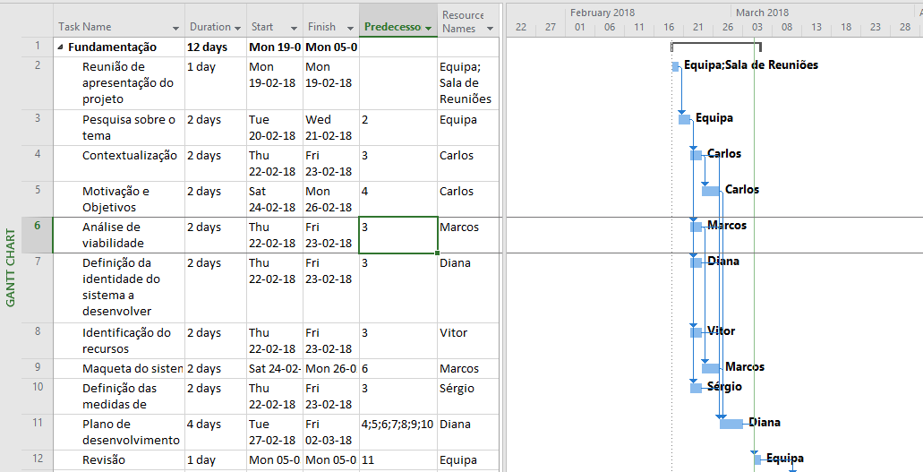
Plano de Desenvolvimento
- fundamentação

Slide 16
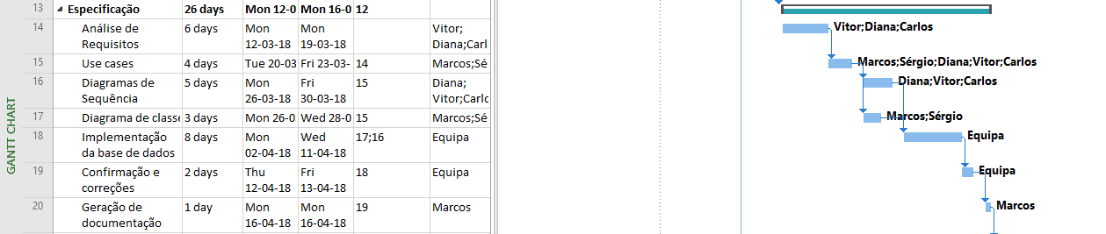
Plano de Desenvolvimento
- especificação

Slide 17
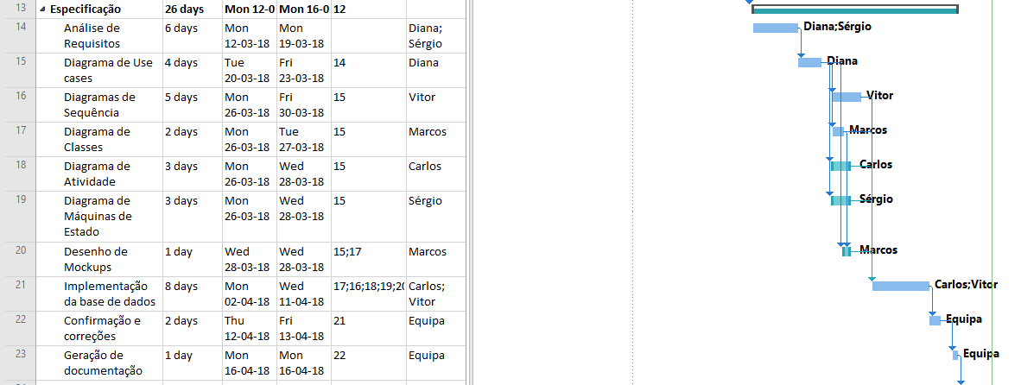
Plano de Desenvolvimento
- especificação

Slide 18
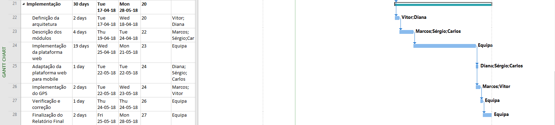
Plano de Desenvolvimento
- implementação

Slide 19
Conclusão, análise crítica e trabalho futuro
Grande desafio – deixar ao critério do grupo a escolha do tema e todo o trabalho envolvido na criação e fundamentação do projeto (liberdade/criatividade);
Nesta fase: - elaborar um modelo geral da ideia a desenvolver
- esclarecer alguns pontos
- medidas de sucesso e viabilidade
- analisar os recursos necessários associados ao serviço.
Ainda assim, sem uma boa fundamentação e sem o estabelecimento de metas, todos os passos futuros acabariam por levantar demasiadas dúvidas e poderiam acabar por divergir, tanto da ideia inicial, como entre os elementos do grupo.
Trabalho futuro: - definir os requisitos do sistema
- avançar com a arquitetura UML
- desenvolvimento da base de dados
- implementação da plataforma(site e aplicação móvel)
Acima de tudo, O grupo espera conseguir finalizar as próximas etapas e tirar proveito das mesmas, levando consigo conhecimentos úteis para a vida profissional futura.

Slide 20
Parte II
Especificação

Slide 21
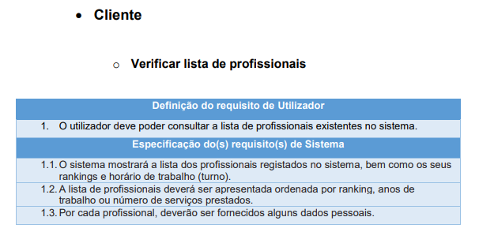
Requisitos do utilizador e de sistema funcionais

Slide 22
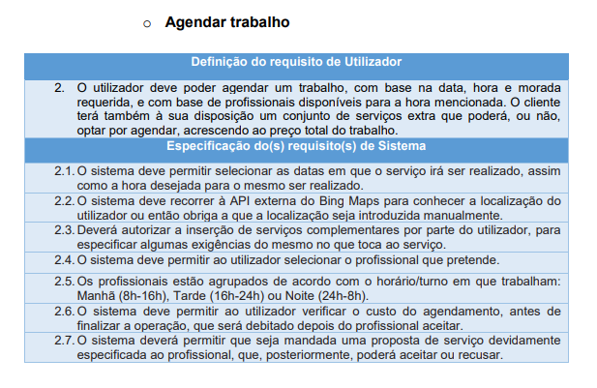
Requisitos do utilizador e de sistema funcionais

Slide 23
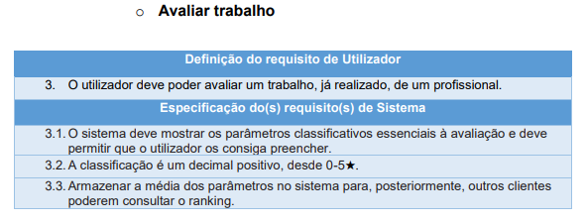
Requisitos do utilizador e de sistema funcionais

Slide 24
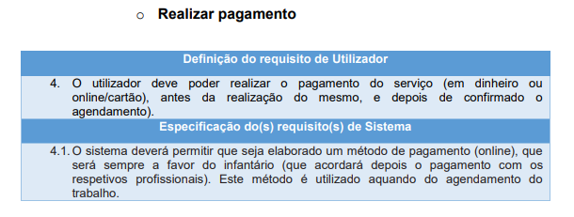
Requisitos do utilizador e de sistema funcionais

Slide 25
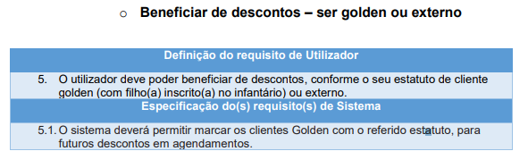
Requisitos do utilizador e de sistema funcionais

Slide 26
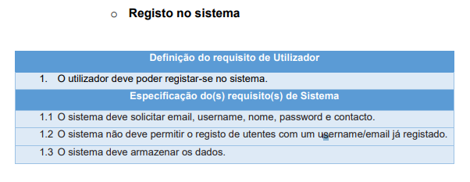
Requisitos do utilizador e de sistema funcionais

Slide 27
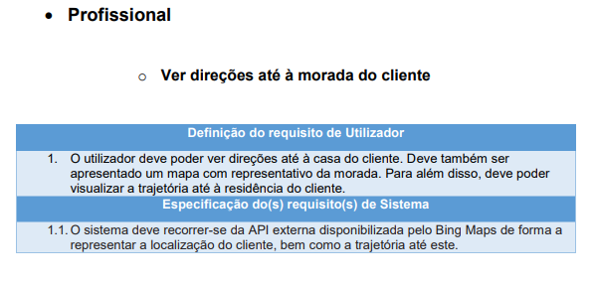
Requisitos do utilizador e de sistema funcionais

Slide 28
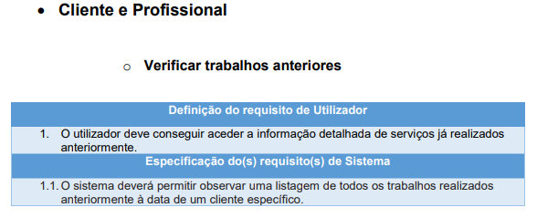
Requisitos do utilizador e de sistema funcionais

Slide 29
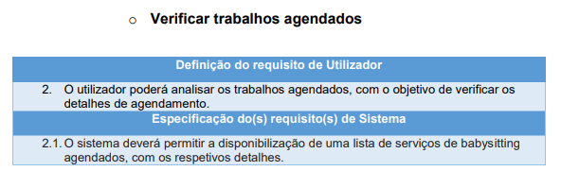
Requisitos do utilizador e de sistema funcionais

Slide 30
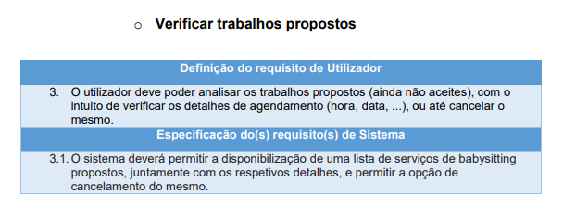
Requisitos do utilizador e de sistema funcionais

Slide 31
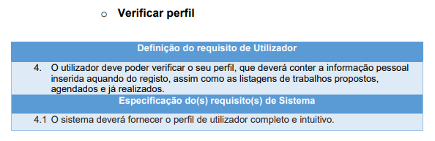
Requisitos do utilizador e de sistema funcionais

Slide 32
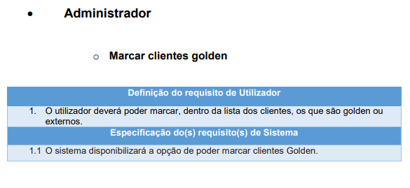
Requisitos do utilizador e de sistema funcionais

Slide 33
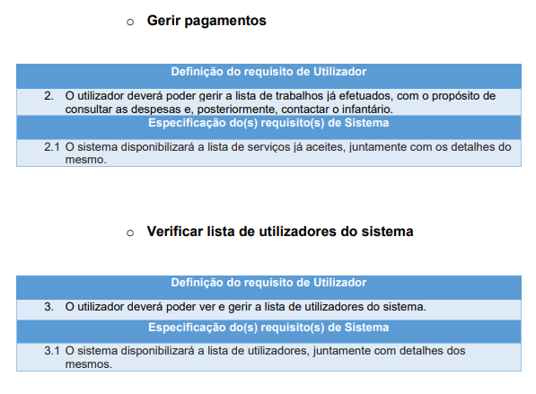
Requisitos do utilizador e de sistema funcionais

Slide 34
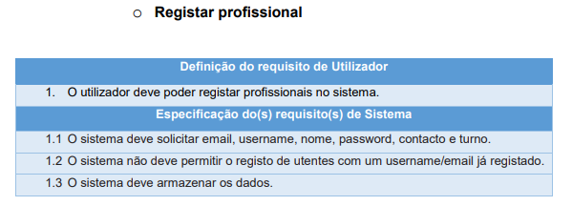
Requisitos do utilizador e de sistema funcionais

Slide 35
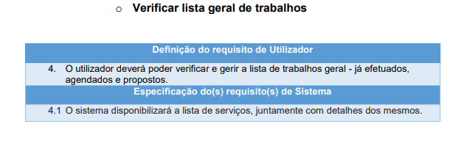
Requisitos do utilizador e de sistema funcionais

Slide 36
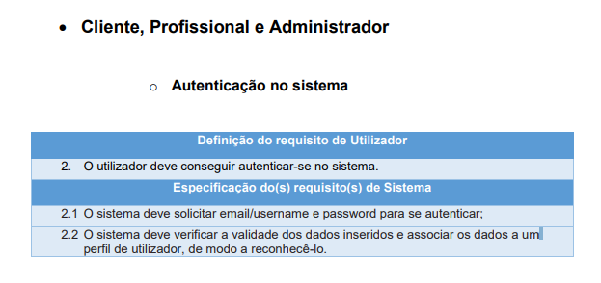
Requisitos do utilizador e de sistema funcionais

Slide 37
Requisitos de sistem não-funcionais
Organizacionais
O utilizador deve autenticar-se com o seu username e a password respetiva;
A linguagem de programação a utilizar será C# em cooperação com a framework ASP.NET;
O SGBD a usar deve ser o SQL Server;
A aplicação será desenvolvida para web;

Slide 38
Requisitos de sistem não-funcionais
Externos
O sistema deve recorrer a uma API de mapas para representar a localização do trabalho ou até mesmo para representar a sua própria localização;
O sistema não deve apresentar aos utilizadores dados privados acerca dos restantes utilizadores, sendo que, cada utilizador só pode ver os seus dados e aqueles que são públicos;

Slide 39
Requisitos de sistem não-funcionais
Produto
O sistema deve estar disponível 24h por dia. No pior dos casos, espera-se uma disponibilidade média superior a 99%;
O sistema deve ser de fácil uso;
O sistema deve ser produzido de modo a ser executado em todos os browsers;
O sistema deve suportar o registo de 1000 utilizadores, no espaço de 1 ano;
O nível de satisfação dos utilizadores com a aplicação deverá ser elevado.

Slide 40
Diagrama de Use Cases

Slide 41
LI4
Escola de Engenharia
Departamento de Informática
Mestrado integrado em Engenharia Informática
2017/2018
”GuguDadah”
Carlos Campos A74745
Diana Costa A78985
Marcos Pereira A79116
Sérgio Oliveira A77730
Vítor Castro A77870
Braga, Março de 2018

